Slide 1
编译原理 Principle of Compiler 2023-2024第2学期
第九章 代码优化
黄孝喜

Slide 2
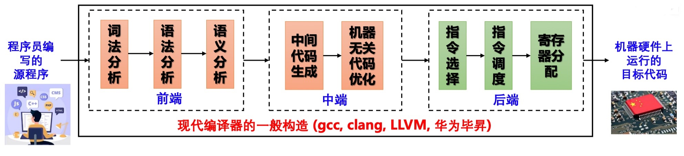
提纲
代码优化的定义及背景
常见的优化方式
公共子表达式删除优化
死代码删除、复制传播、常量合并
循环系列优化
强度削弱、删除归纳变量、代码移动
本章内容参考了中国科技大学李诚老师的课件
Notes:
本章内容参考了中国科技大学李诚老师的课件

Slide 3
什么是代码优化？
在不改变程序运行效果的前提下，对程序代码进行等价变换，使之能生成更加高效目标代码。
优化目标
运行时间更短(时间效率)
占用空间更小(空间效率)
代码优化是编写程序过程中不可或缺的关键环节！

Slide 4
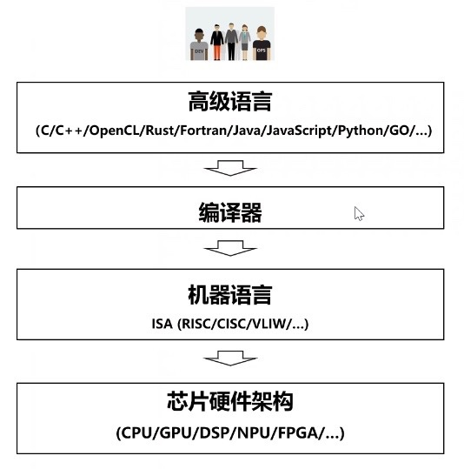
为什么需要代码优化？
高级语言
直接面向开发者
与数学公式类似
编程效率高
机器语言
驱动硬件完成具体任务
编程效率低
编译器提供程序开发的便捷性
实现人机交流，将人类易懂的高级语言翻译成硬件可执行的目标机器语言
源头1：程 序员编写的 代码存在低 效计算
源头2：代 码翻译过程 中，产生了 冗余代码

Slide 5
优化的源头和主要种类
程序中存在许多程序员无法避免的冗余运算
如A[i][j]和X.f1这样访问数组元素和结构体的域的操作
编译后，这些访问操作展开成多步低级算术运算
对同一个数据结构多次访问导致许多公共低级运算

Slide 6
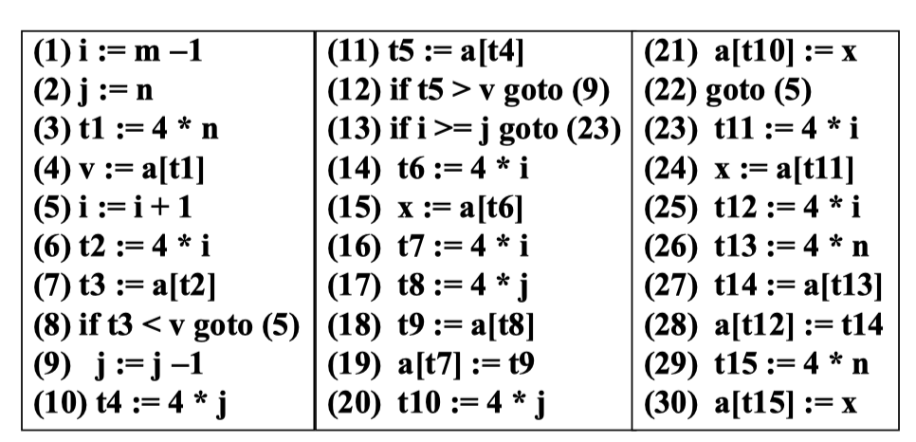
举例：快速排序程序
排序是最基本、应用最广泛的可通过计算机高效求解的问题之一
快速排序是最经典、效率较高的排序算法之一
i=m-1;j=n;v=a[n];
while (1){
do i=i+1; while(a[i]<v);
do j=j-1; while(a[j]>v);
if (i>=j) break;
x=a[i];a[i]=a[j];a[j]=x;
}
x=a[i];a[i]=a[n];a[n]=x;
高级语言代码
生成的中间代码

Slide 7
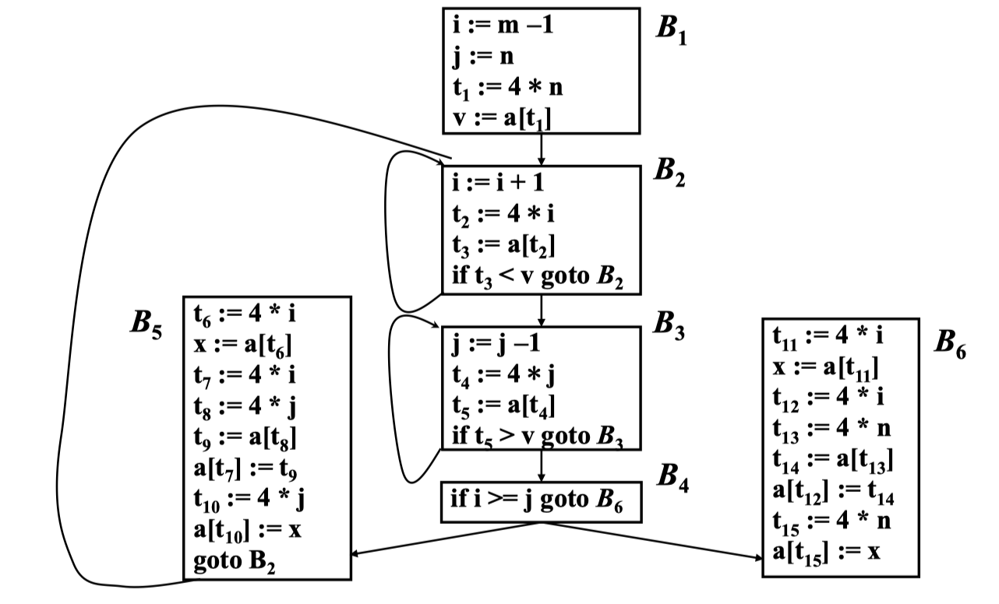
举例：快速排序程序

Slide 8
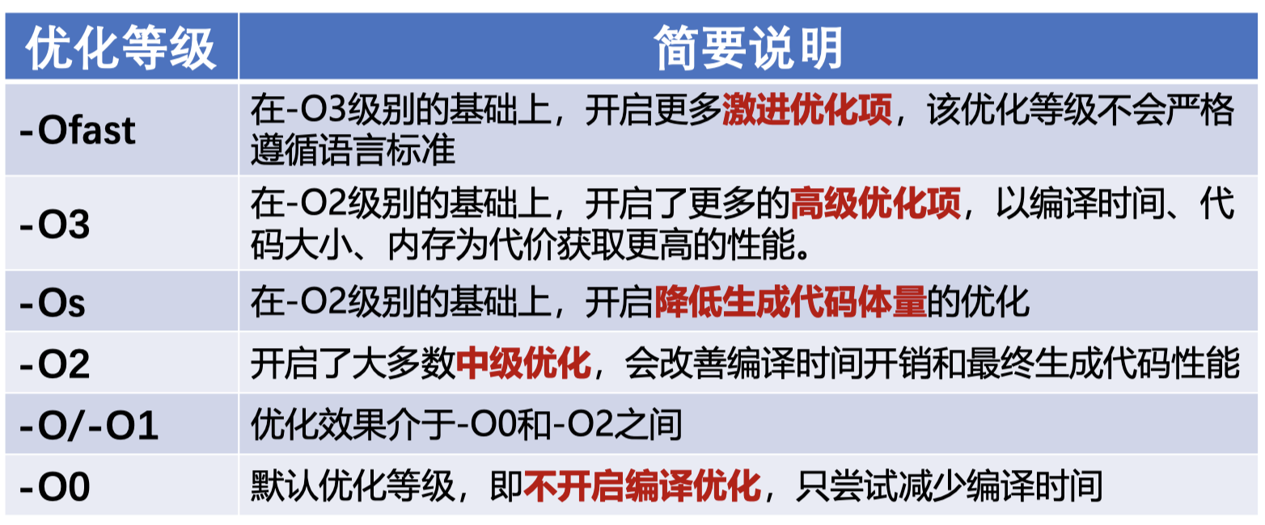
编译器的优化选项
延伸阅读：https://clang.llvm.org/docs/CommandGuide/clang.html#code-generation-options

Slide 9
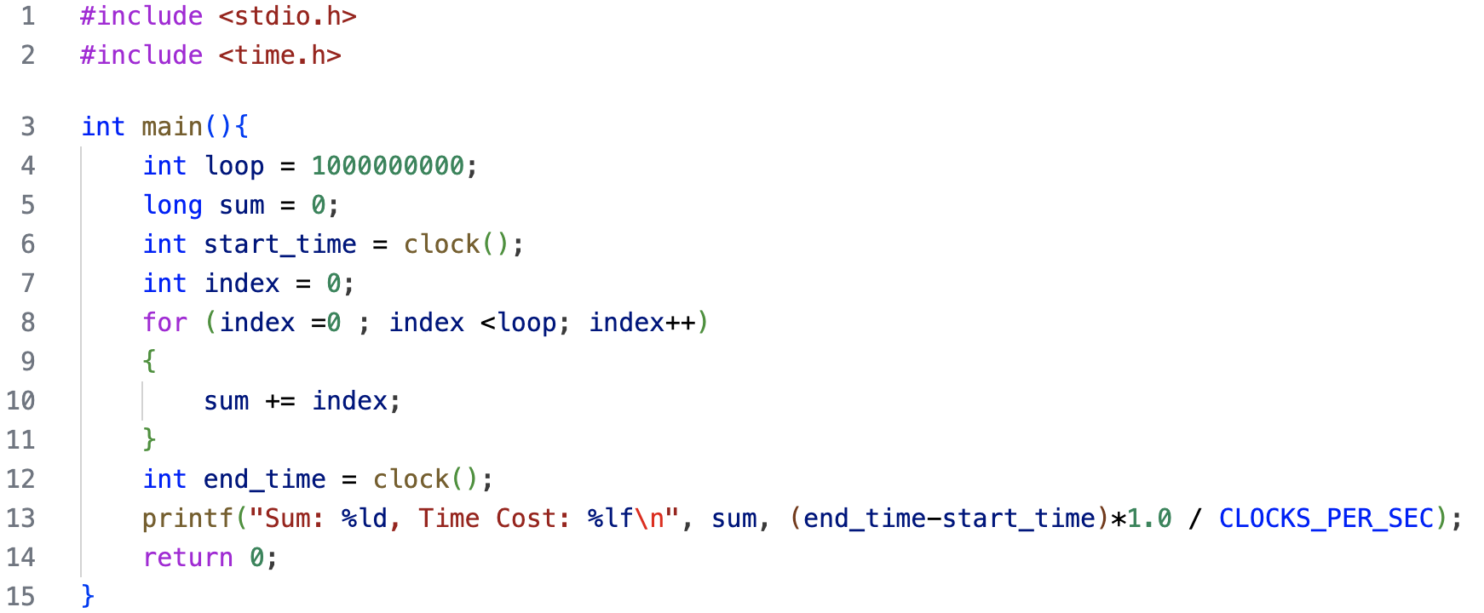
举例——优化对代码性能的影响

Slide 10
举例——优化对代码性能的影响
gcc –O0 无优化执行结果
gcc –O1 中级优化执行结果
gcc –O2 高级优化执行结果

Slide 11
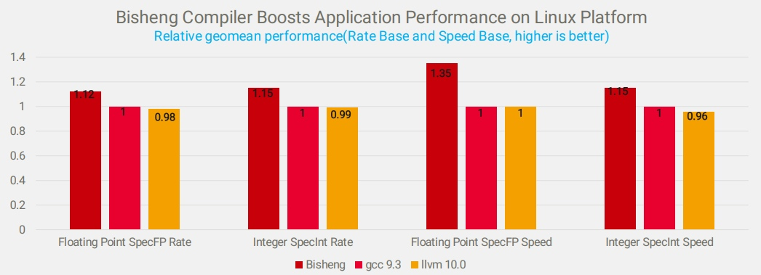
国产开源编译器——毕昇编译器
毕昇编译器通过编译优化提升鲲鹏硬件平台上业务的性能体验， SPEC2017性能较业界编译器平均高15%以上。
Notes:
SPEC作为业界芯片性能评分标准，SPEC的分数可以直观体现出硬件的性能，越高越好

Slide 12
提纲
代码优化的定义及背景
常见的优化方式
公共子表达式删除优化
死代码删除、复制传播、常量合并
循环系列优化
强度削弱、删除归纳变量、代码移动

Slide 13
公共子表达式删除
公共子表达式
如x op y已被计算过，且到现在为止，x和y的值未变，那么该表达式的本次出现是公共子表达式
公共子表达式的删除
本次计算可以被删除
其值用上一次计算值替代

Slide 14
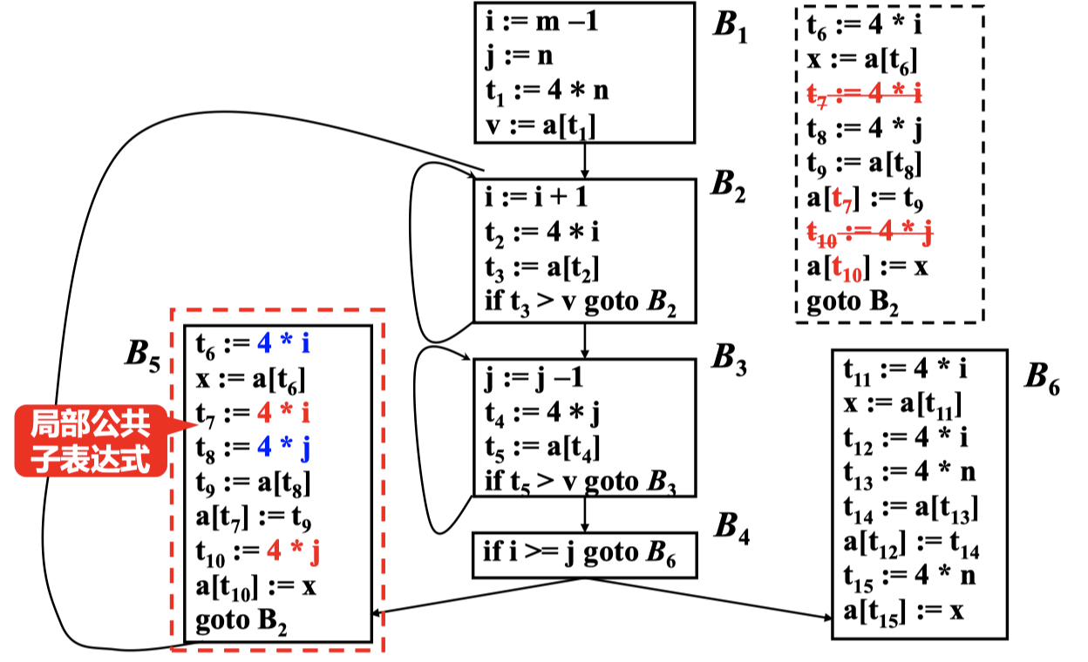
快速排序中的公共子表达式删除
公共子表达式的删除
本次计算可以被删除
其值用上一次计算值替代

Slide 15
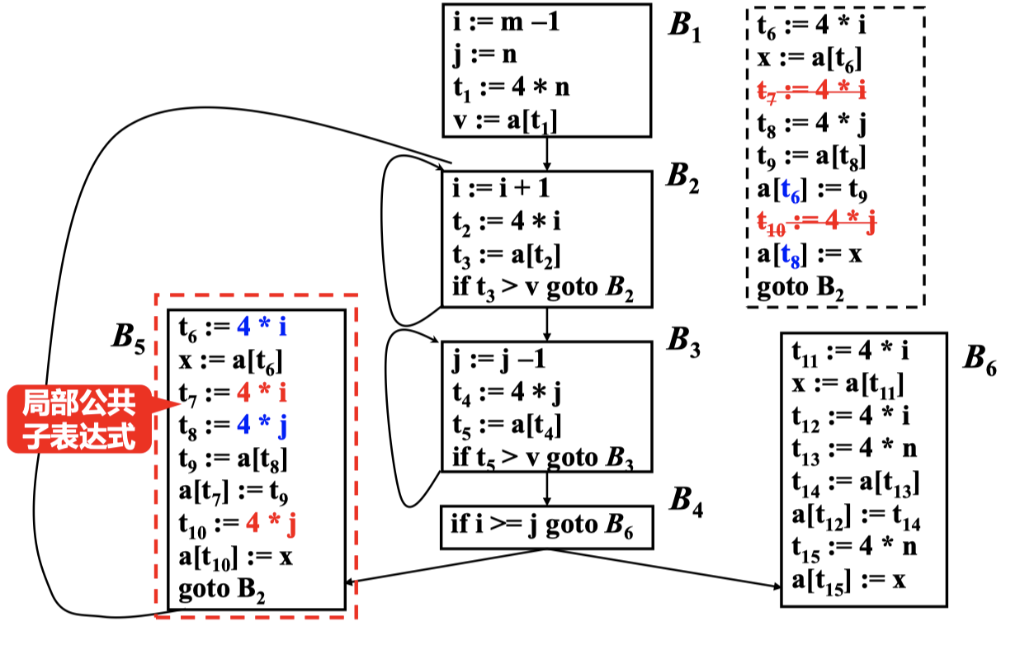
快速排序中的公共子表达式删除
公共子表达式的删除
本次计算可以被删除
其值用上一次计算值替代

Slide 16
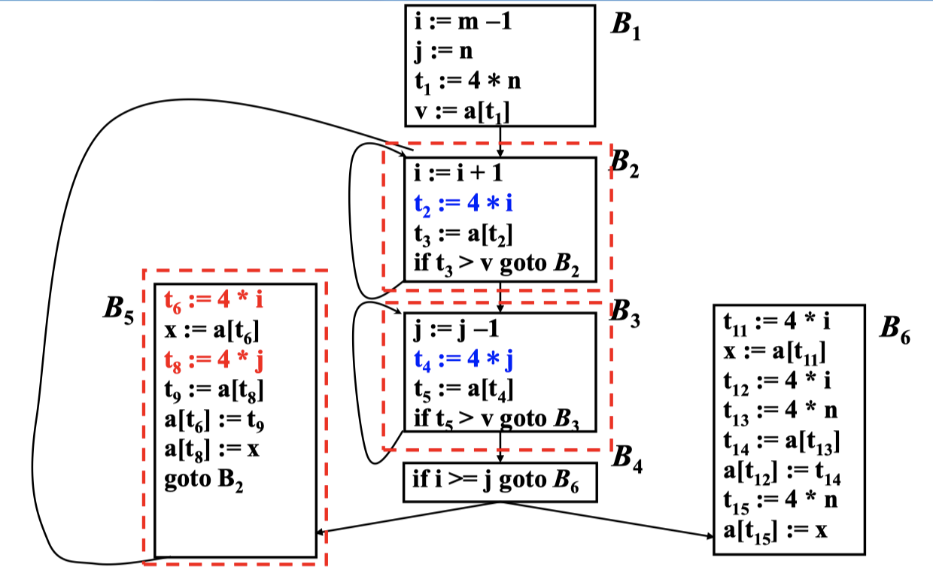
快速排序中的公共子表达式删除

Slide 17
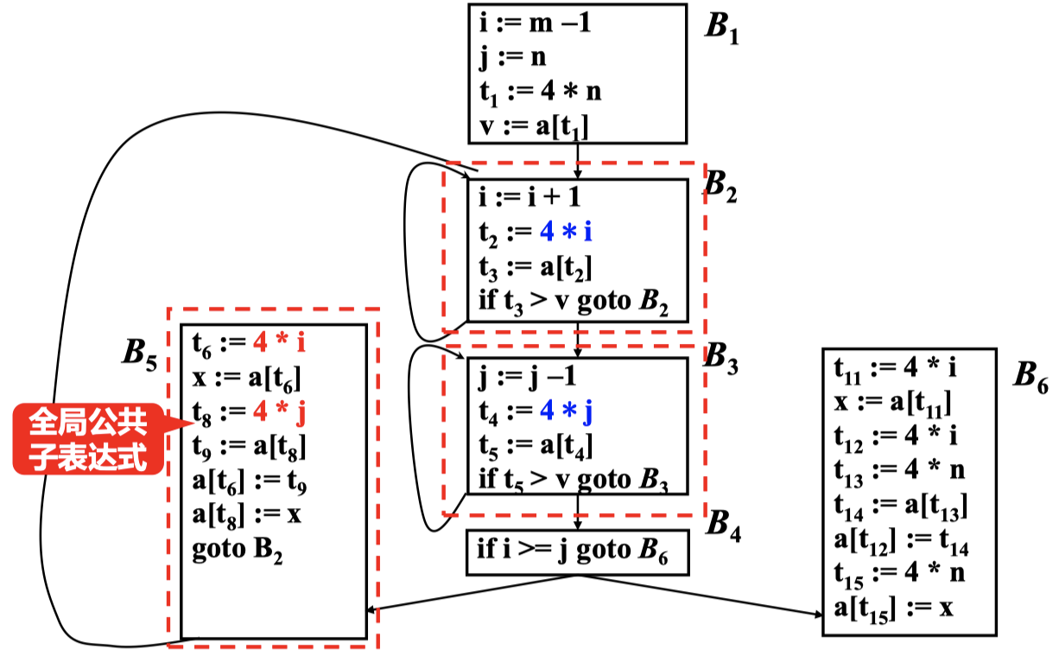
快速排序中的公共子表达式删除

Slide 18
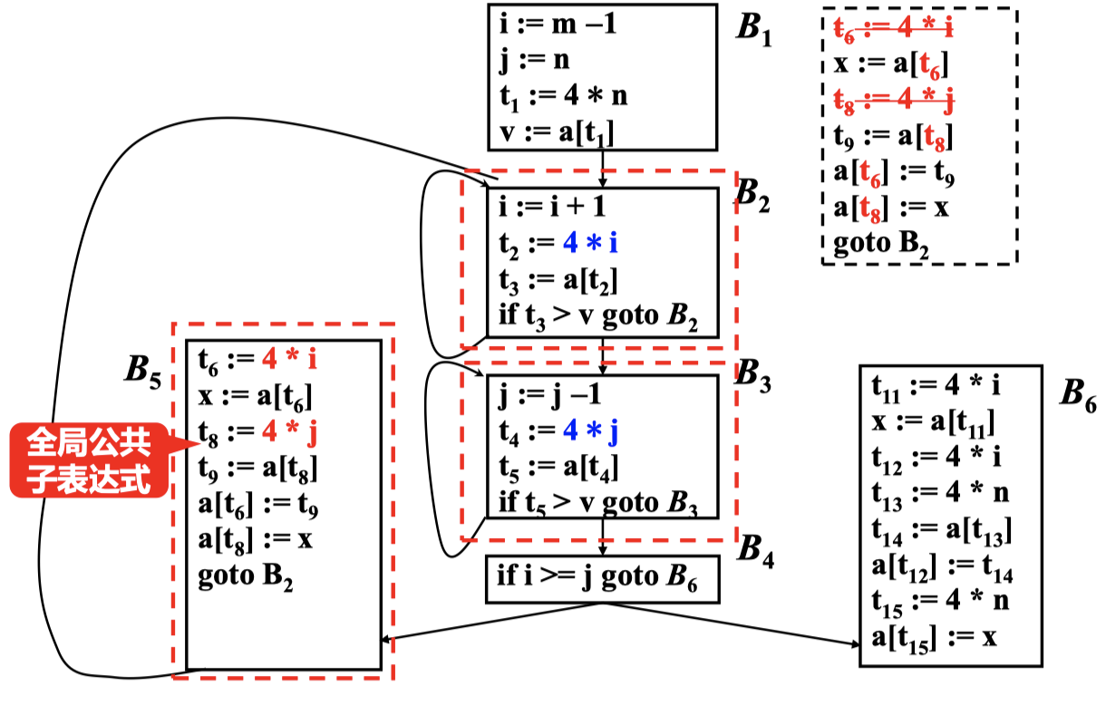
快速排序中的公共子表达式删除

Slide 19
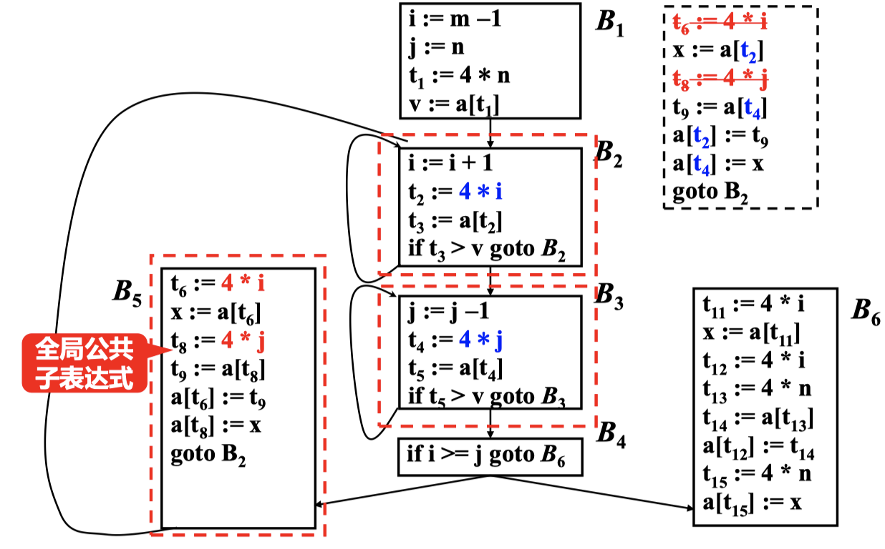
快速排序中的公共子表达式删除

Slide 20
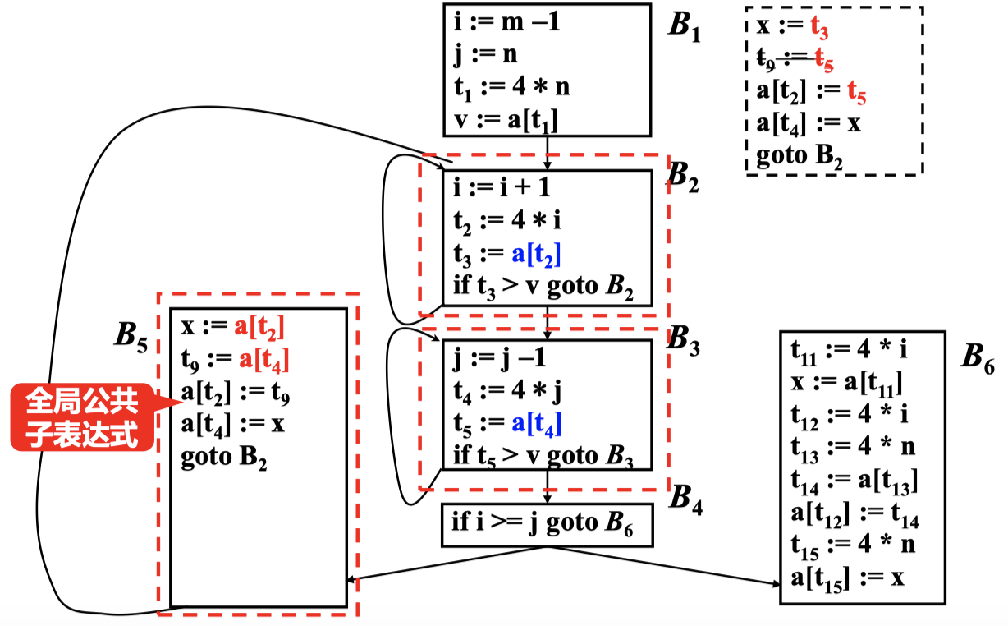
快速排序中的公共子表达式删除

Slide 21
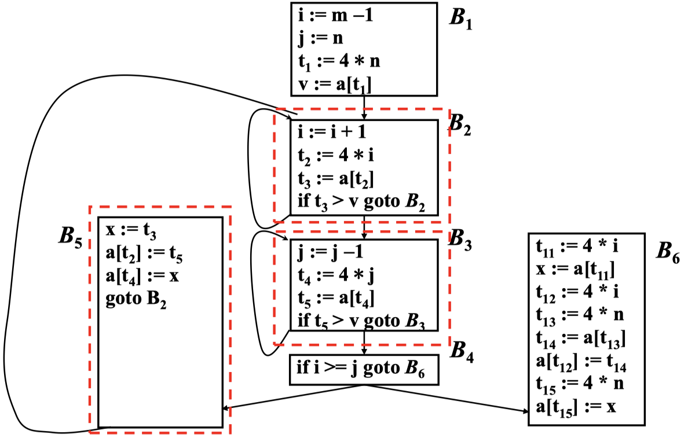
快速排序中的公共子表达式删除

Slide 22
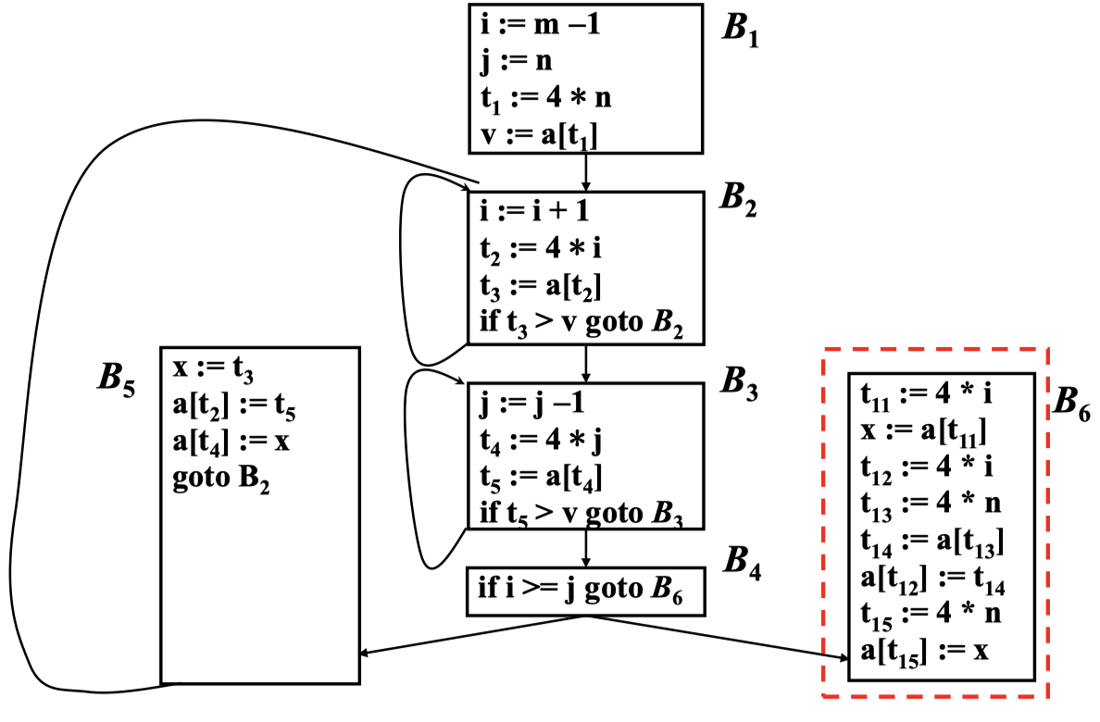
快速排序中的公共子表达式删除

Slide 23
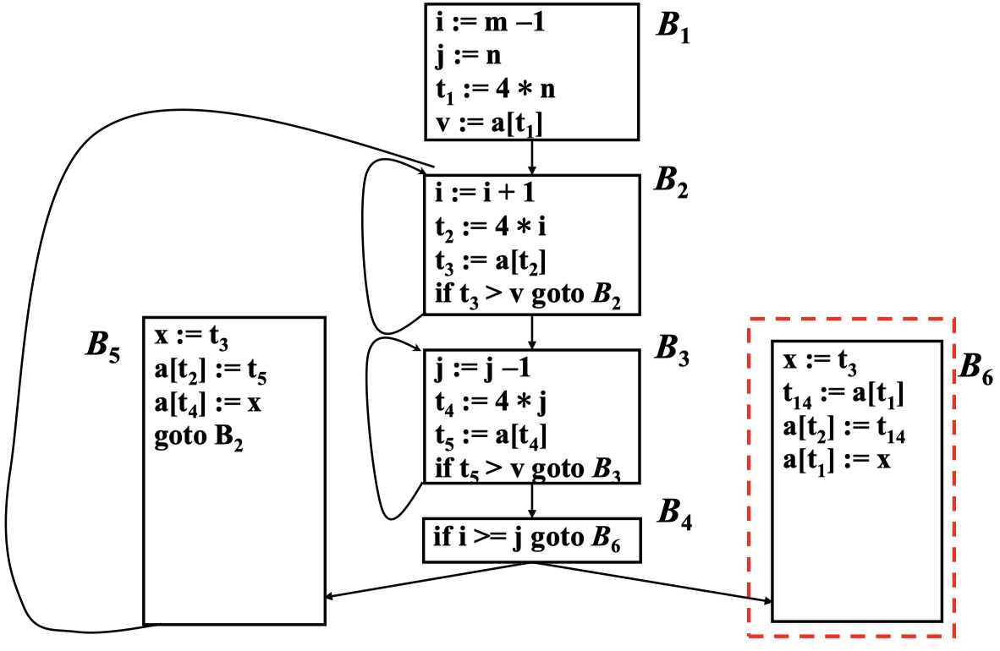
快速排序中的公共子表达式删除

Slide 24
快速排序中的公共子表达式删除
B6中a[t1]能否作为公共子表达式？
Notes:
把a[t1 ]作为公 共子表达式是不稳妥的
因为B5 有对下标变量a[t2]和 a[t4]的赋值

Slide 25
理论联系实际——课外延伸阅读
工程实现公共子表达式删除的关键理论与技术点
可用表达式数据流分析 (教材第9章第9.2节)
公共子表达式删除的工业界实现代码
文档链接： https://llvm.org/doxygen/EarlyCSE_8cpp.html
源码链接： https://llvm.org/doxygen/EarlyCSE_8cpp_source.html
基于Global Value Numbering算法的工业界实现代码
文档链接： https://llvm.org/docs/Passes.html#gvn-global-value-numbering
源码链接： https://llvm.org/doxygen/GVN_8cpp_source.html

Slide 26
死代码删除
死代码是指计算的结果永远不被引用的语句
一些优化变换可能会引起死代码
如：复制传播、常量合并
例: 为便于调试，可能在程序中加打印语句，测试 后改成右边的形式
debug = true
……
if (debug) print …
debug = false
……
if (debug) print …

Slide 27
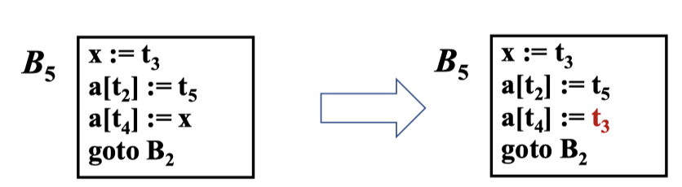
复制传播
定义：在复制语句x = y之后尽可能用y代替x
常用的公共子表达式删除和其他一些优化会引入一些复制语句
复制传播本身没有优化的意义，但可以给死代码删除创造机会

Slide 28
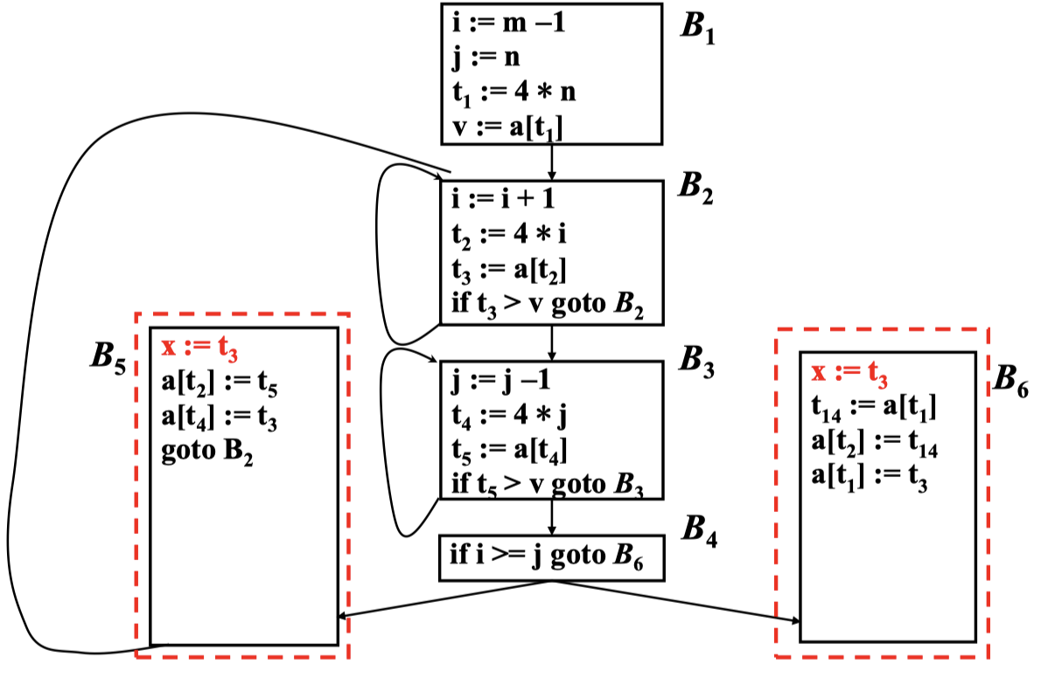
快排中的死代码删除

Slide 29
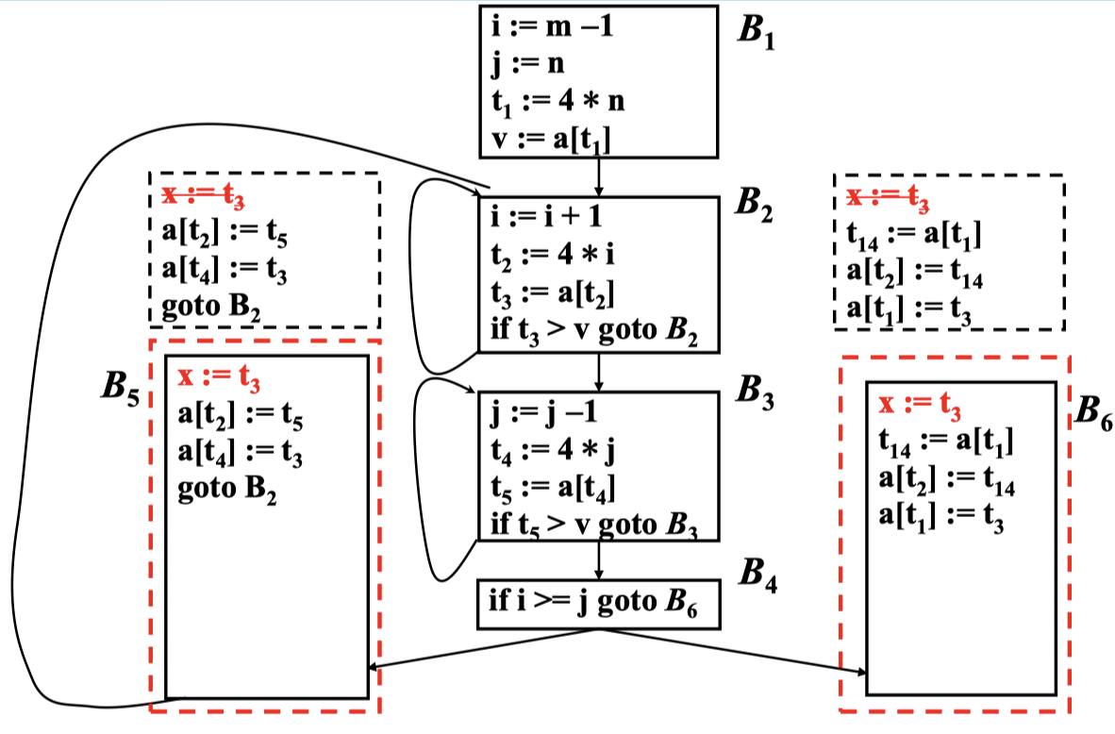
快排中的死代码删除

Slide 30
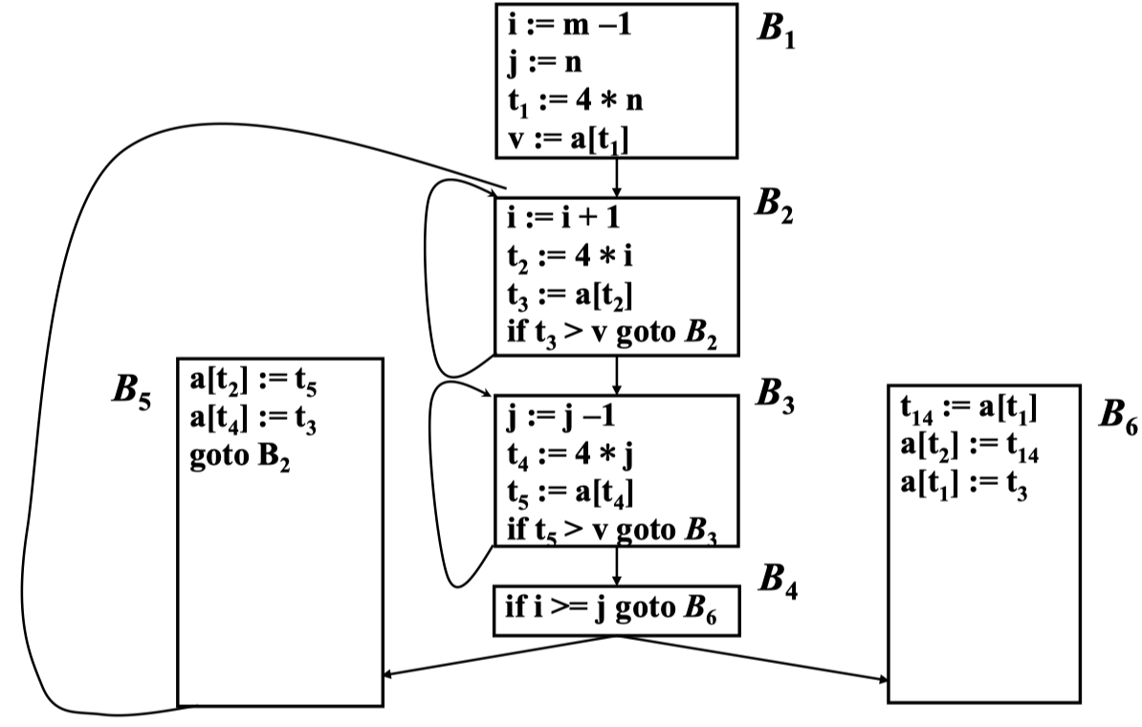
快排中的死代码删除

Slide 31
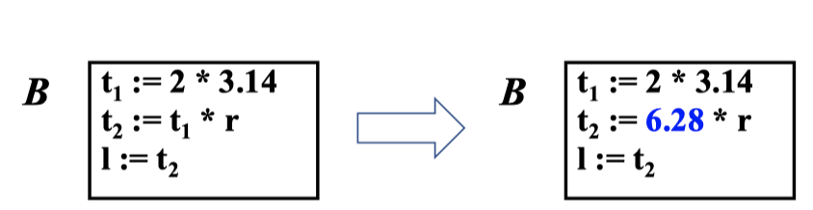
常量合并
如果在编译时刻推导出一个表达式的值是常量，就可以使用该常量 来代替这个表达式。
例: 计算圆周长的表达式 l = 2*3.14*r
常量合并本身没有优化的意义，但可以给死代码删除创造机会

Slide 32
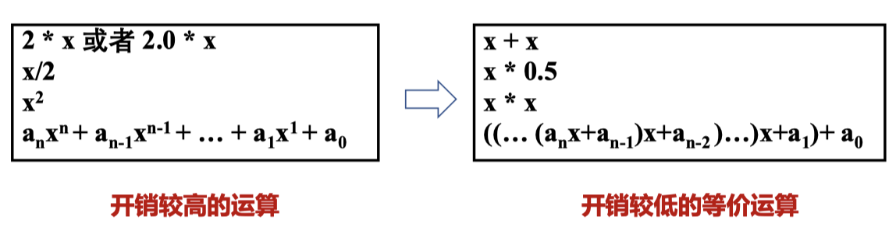
循环中的强度削弱
在循环中的代码会被执行多次
迭代次数越多，执行时间越长
降低每次迭代计算的复杂度是循环优化的重要方法
潜在的优化可能——强度削弱(Strength Reduction)
将程序中执行时间较长的运算替换为执行时间较短的运算

Slide 33
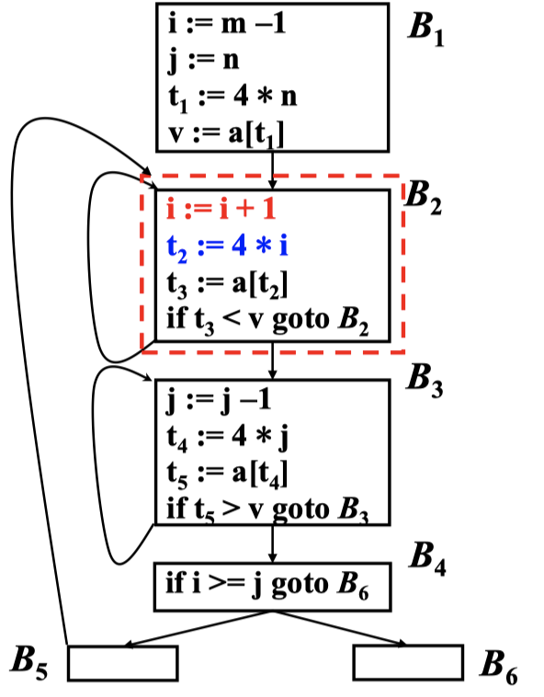
循环中的强度削弱
观察B₂和B₃中的变量t₂和t₄
t₂和t₄总是按照一定的步幅递增或递减
归纳变量
如果存在一个常量c，使x的每一次赋值总是增加c，则称x为归纳变量
基本形式：x = x + c
高级形式：x = c*i+d (c，d是常量，i是归纳变量)
强度削弱：用增量运算(加或减)替代

Slide 34
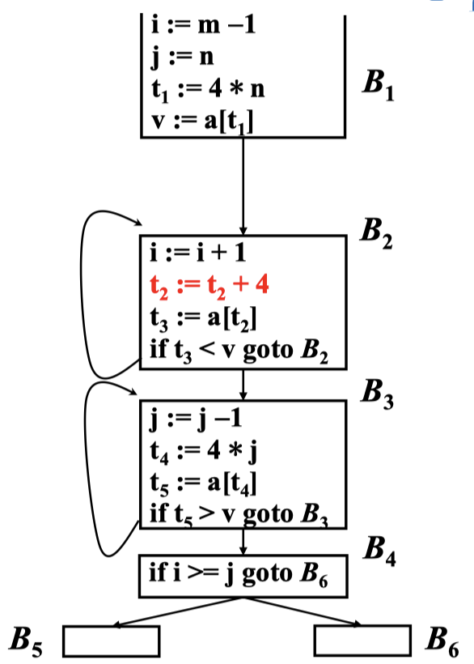
循环中的强度削弱

Slide 35
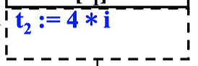
循环中的强度削弱
将循环中t₂ 的初始化运算提到循环外

Slide 36
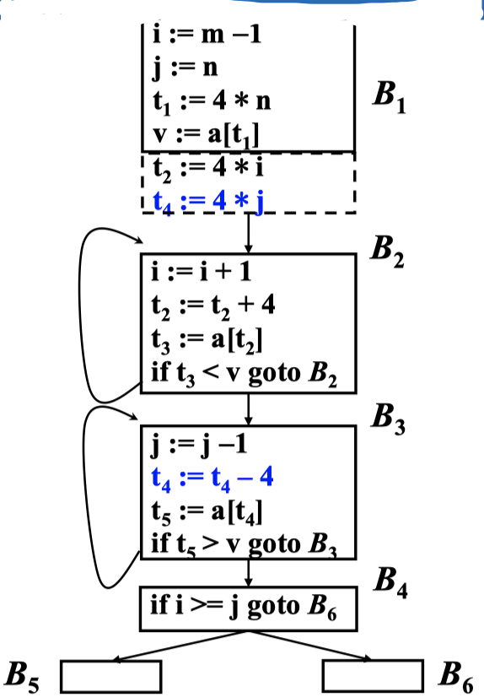
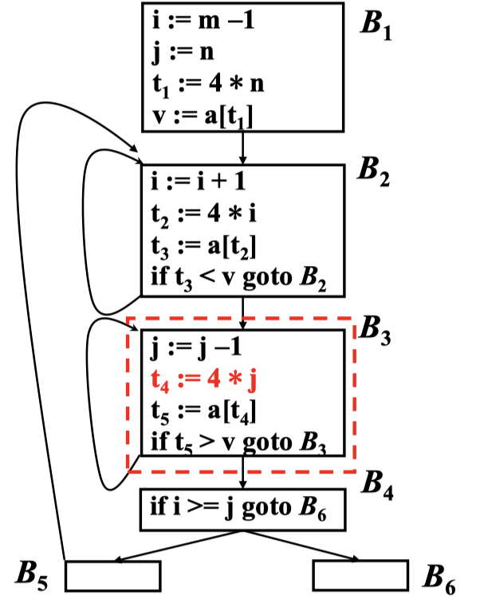
循环中的强度削弱

Slide 37
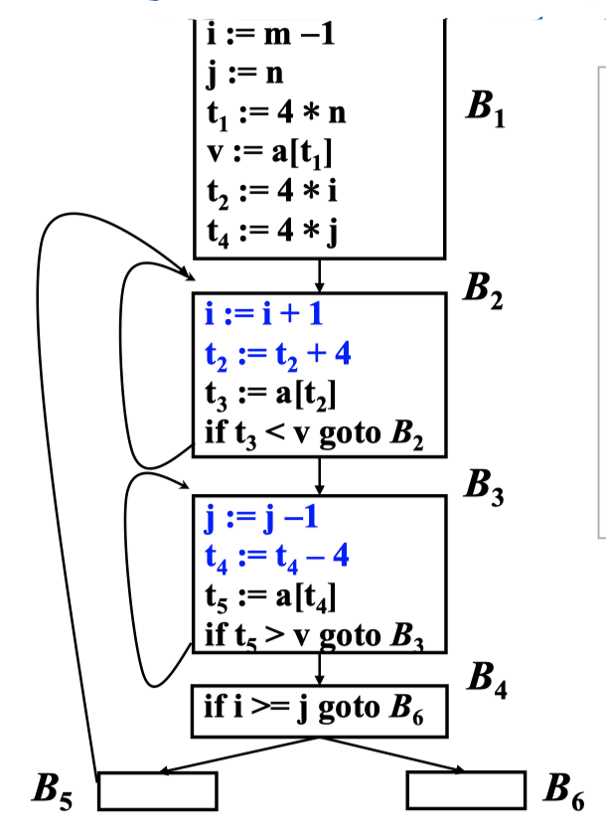
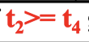
循环中归纳变量删除
i, j, t₂与t₄均为归纳变量
按照变化步调对归纳变量进行分组
i与t₂ , j与t₄
删除冗余的归纳变量
一个循环中，如一组归纳变量的值的变化 保持步调一致，可只保留一个。
第一步：删除循环中对 i 和 j 的计算
第二步：将对i和j的引用分别替换为t2与t4

Slide 38
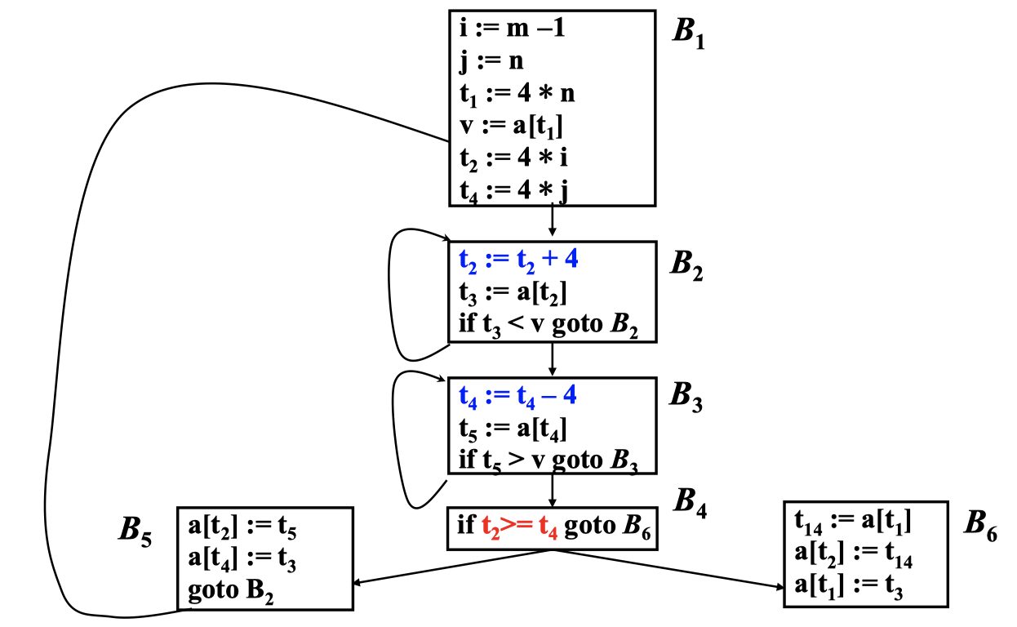
优化后的快速排序代码

Slide 39
理论联系实际——课外延伸阅读
工程实现循环优化的关键理论与技术点
如何识别归纳变量？
文档链接：https://llvm.org/docs/Passes.html#iv-users-induction-variable-users
源码链接：https://llvm.org/doxygen/IVUsers_8cpp_source.html
强度削弱的工业界实现代码
文档链接：https://llvm.org/docs/Passes.html#loop-reduce-loop-strength-reduction
源码链接：https://llvm.org/doxygen/LoopStrengthReduce_8cpp.html
归纳变量删除的工业界实现代码
文档链接：https://llvm.org/docs/Passes.html#indvars-canonicalize-induction-variables
源码链接：https://llvm.org/doxygen/IndVarSimplify_8cpp.html

Slide 40
代码移动
循环不变计算(loop-invariant computation)是指不管循环执行多少次 都得到相同结果的表达式
代码移动是循环优化的一种，在进入循环前就对循环不变计算进行求值
例：while (i <= limit − 2 ) …
代码移动后变换成
t = limit − 2;
while (i <= t ) …
对于多重嵌套循环， 循环不变计算是相对于某一个循环的，可能对于更加外层的循环，它就不成立了。
因此，处理循环时，按照由里到外的方式

Slide 41
代码优化小结
代码优化是编译技术的重要组成部分，是发挥硬件能力、提升编程 水平的重要技术手段。
常见的代码优化方法有循环优化和公共子表达式删除等。
循环的强度削弱和归纳变量删除依赖于归纳变量识别
公共子表达式删除依赖于公共子表达式的识别
可以看出，大部分的高级优化均需要利用代码分析

Slide 42
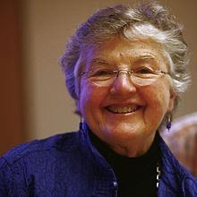
图灵奖获得者——法兰·艾伦
由于在编译优化方面的杰出贡献被授予2006年 计算机图灵奖
是世界上第一位获得图灵奖的女科学家
重要的理论与实践工作有：
Program Optimization， 1966
Control Flow Analysis，1970
A Basis for Program Optimization, 1970
A Catalog of Optimizing Transformations，1971
……
Frances Allen （1932-2020） ACM/IEEE Fellow 美国科学院院士

Slide 43
9.5 流图中的循环
理解循环的重要意义
循环的一些基本概念
支配结点
深度优先排序
回边
自然循环及其识别

Slide 44
流图中的循环
标识循环并对循环专门处理的重要性
程序执行的大部分时间消耗在循环上
循环会影响程序分析的运行时间
改进循环性能的优化会对程序执行产生显著影响

Slide 45
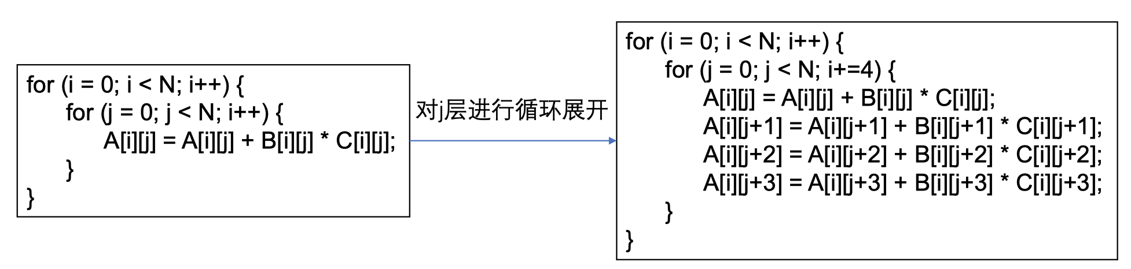
举例——循环展开
loop unrolling(循环展开)
通过将循环体内的代码复制多次，增加loop每一次迭代的步长
减少循环分支指令执行的次数
增大处理器指令调度的空间（指令并行、流水线）
增加了寄存器的重用
在代码尺寸和性能之间做了权衡

Slide 46
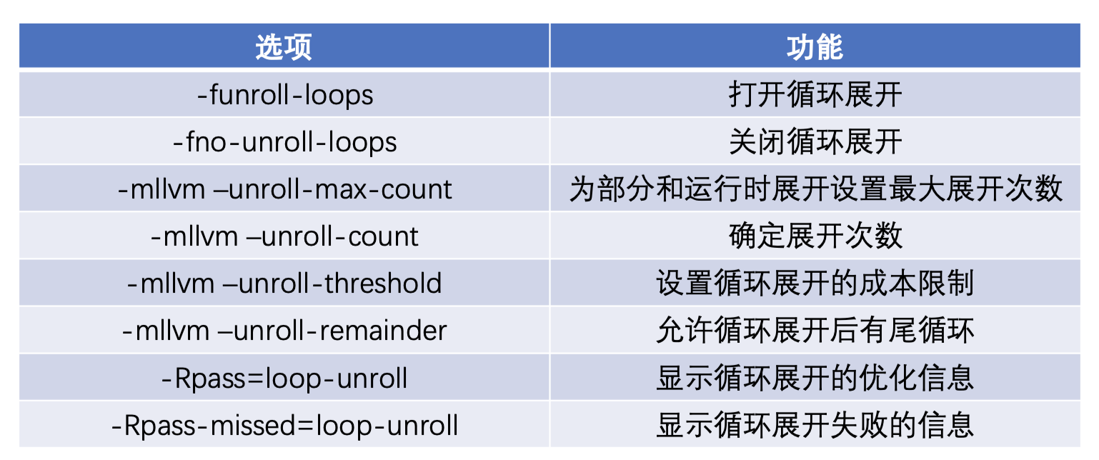
举例——循环展开
clang 含有循环计算的源代码.c –O1 –funroll-loops –emit-llvm –S Rpass=loop-unroll

Slide 47
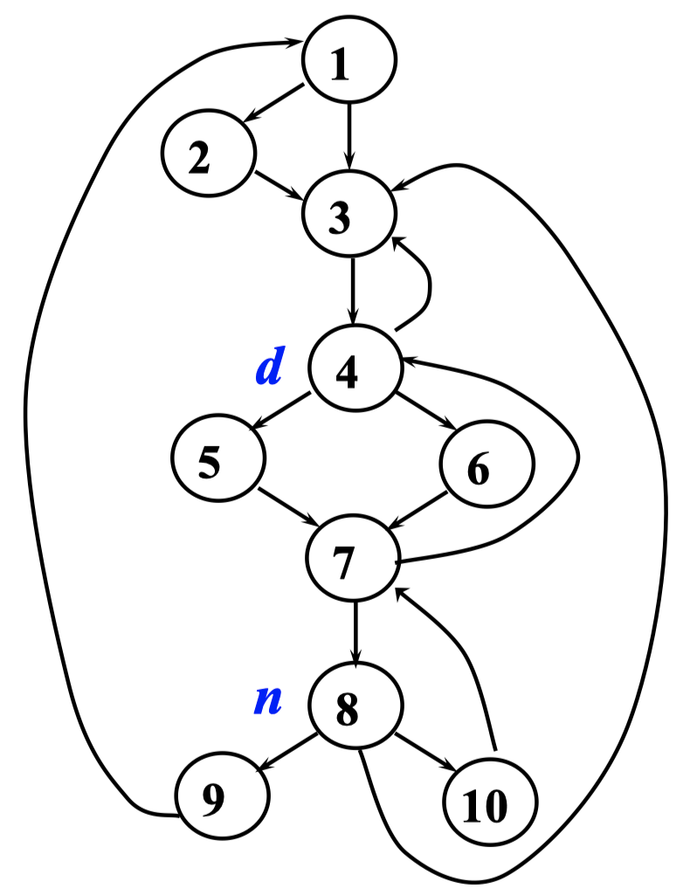
支配结点(Dominators)
d是n的支配结点:
若从初始结点起，每条到达n的路径都要经过d，写成d dom n
结点是它本身的支配结点
循环的入口是循环中所有结点 的支配结点

Slide 48
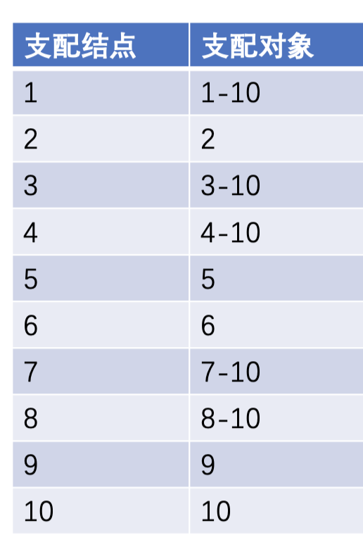
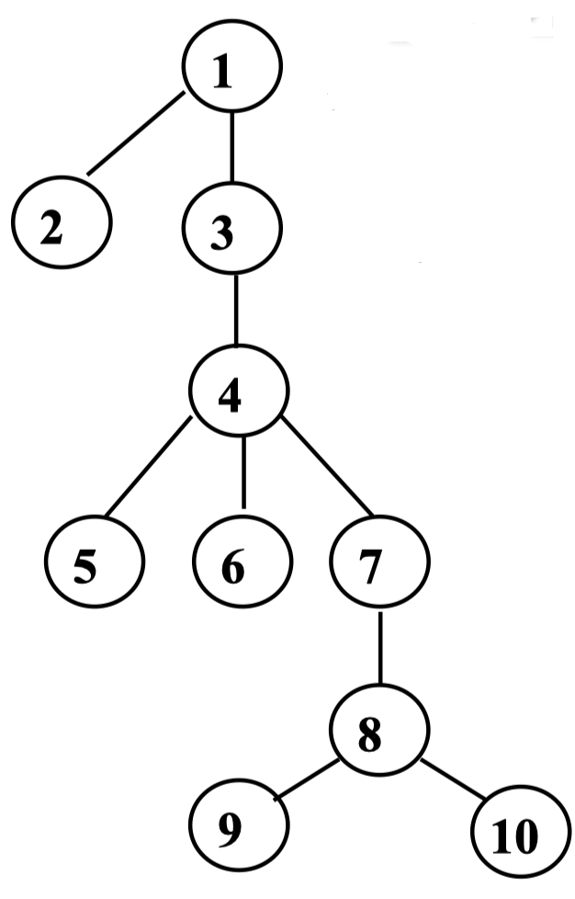
支配结点(Dominators)-举例
支配结点树
每个结点支配它在树中的后代结点
直接支配结点（immediate dominator）
从入口结点到达n的所有路径上，结点n的最 后一个支配结点

Slide 49
支配结点计算的数据流分析【自学】
正向数据流分析
支配结点计算的数据流方程
IN[B]：在基本块B入口处的支配结点集合
OUT[B]：在基本块B出口处的支配结点集合
边界条件：OUT[Entry] = {Entry}
初始化条件：OUT[B] = N
除了Entry以外的B，N为支配结点的全集
约束方程
OUT[B] = IN[B]  {B} (B not Entry)
IN[B] = ∩ _{P是B的前驱}OUT [P] } (B not Entry)

Slide 50
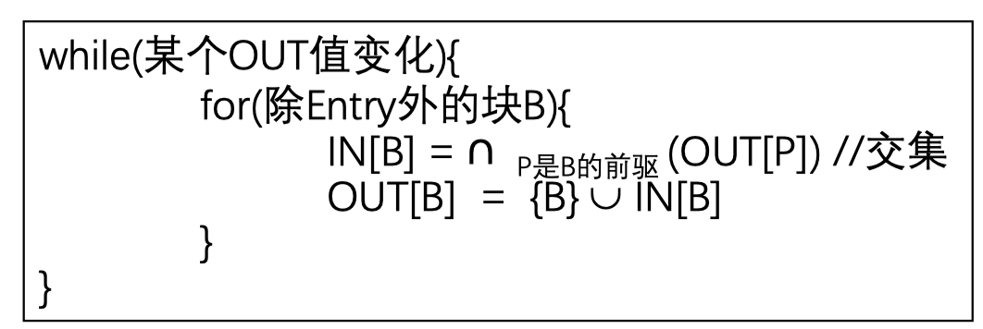
支配结点计算的数据流分析【自学】
目标：寻找支配结点
输入：流图G，G的结点集N
输出：每个N中的结点n，支配n的所有结点的集合D(n)
边界条件：OUT[Entry] = {Entry}, 初始化：OUT[B] = N
正向分析

Slide 51
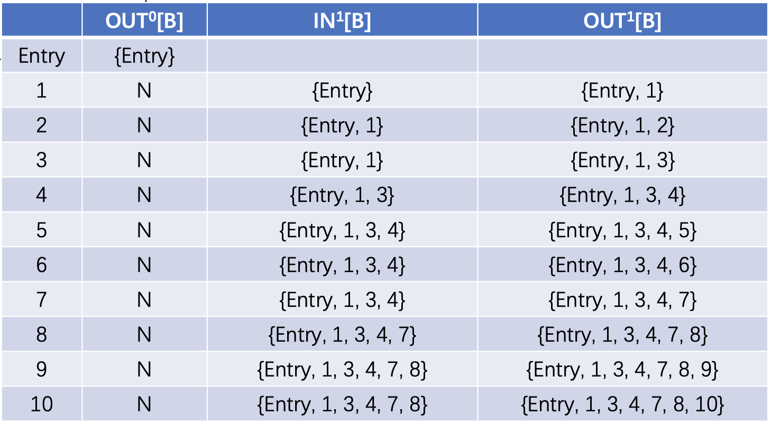
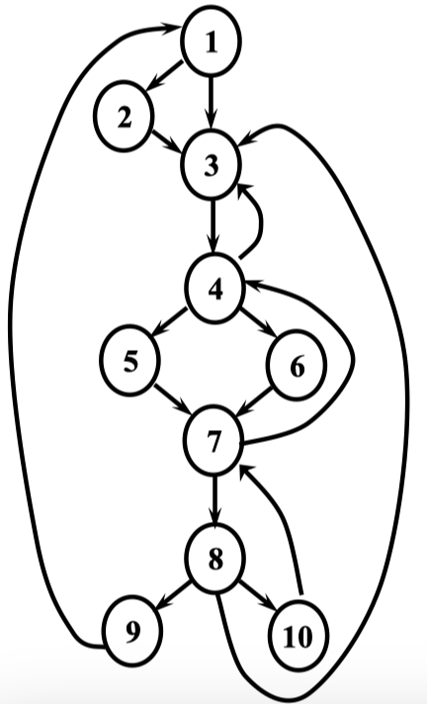
支配结点计算的数据流分析【自学】

Slide 52
深度优先排序
略

Slide 53
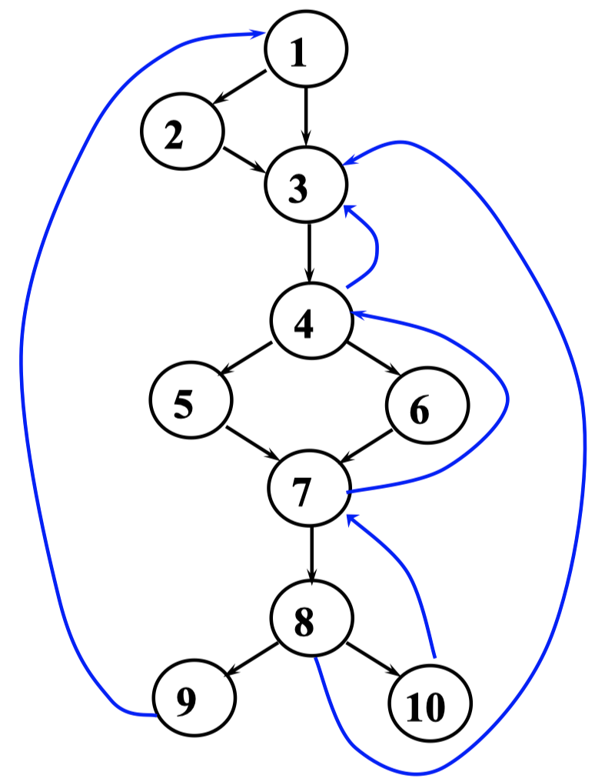
回边
回边
如果有a dom b ，那么边b → a叫做回边

Slide 54
自然循环及其识别
在源程序中，循环可以用多种形式描述
for, while, goto等
但从程序分析的角度来看，循环的代码形式并不重要，重要的是它是否具有一些易于优化的性质。
如果循环的入口结点唯一，那么我们就可以假设某些初始条件在循 环的每一次迭代开头成立。

Slide 55
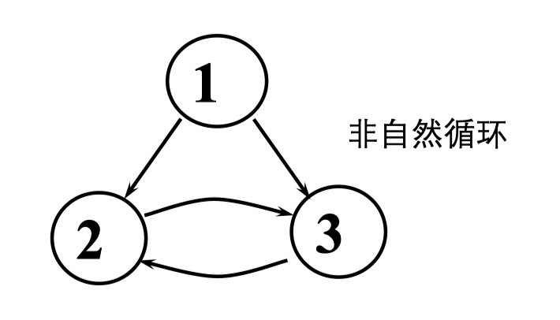
自然循环
自然循环的性质
有唯一的入口结点，叫做首结点，首结点支配该循环中所有结点
至少存在一条回边进入该循环首结点
自然循环是一种适合于优化的循环。

Slide 56
回边与自然循环识别
回边
如果有a dom b ，那么边b → a叫做回边
回边n → d确定的自然循环
d加上不经过d能到达n的所有结点
结点d是该循环的首结点

Slide 57
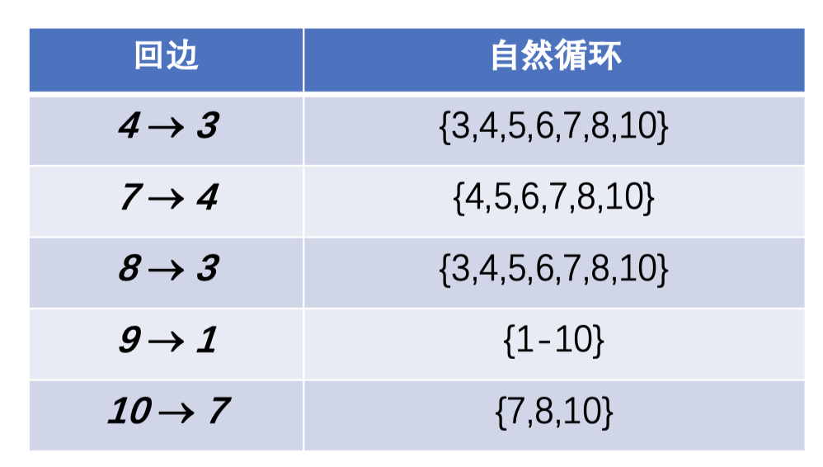
自然循环的识别
给定一条回边n → d，它所对应自然循环包含d加上不经过d能到达 n的所有结点，且结点d是该循环的首结点

Slide 58
自然循环识别的算法
输入：流图G和回边n → d
输出：回边对应的自然循环的所有结点集合
算法：
stack = {};
loop = {n, d};
push{stack, n};
while(stack != {}){
m = top{stack}; pop{stack};
for(p: p是m的前驱){
if(p not in loop){ push(stack, p); }
}
loop = loop U {p};
}

Slide 59


